Slide 1

11:00 - 12:30 h (horario peninsular)

Slide 2

Convocatoria selección actuaciones
Tipo A: entidades locales RECS objetivos RECS -EPSP
Tipo B:
  B1: RECS no RECS – no adheridas EPSP o inicio de adhesión
  B2: RECS no RECS – adheridas con mesa y mapa
  B3: no RECS - IPAs

Slide 3
1.- Novedades
Convocatoria BIENAL
Inventariables elegibles sin limitación de importe para actuaciones A y B3 salvo excepción
Resolución provisional, definitiva y excepcional
Dotación económica
Casuística en la petición de actuaciones B1, B2 y B3
Modificación y subsanación

Slide 4
1.- Novedades / convocatoria bienal
Convocatoria BIENAL: 2026 – 2027 / 2028 – 2029
  Periodo elegible 06/04/2026 – 31/08/2027
  Actividades definidas para cada anualidad
    Primera anualidad 2026: 06/04/2026 - 31/08/2026
    Segunda anualidad 2027: 01/09/2026 -31/08/2027
Resolución por anualidades y no con carácter global

Slide 5
1.- Novedades / convocatoria bienal
Justificación de las actuaciones en la anualidad definida
  Actividades realizadas en la primera anualidad (2026) 11/09/2026
  Actividades realizadas en la primera anualidad (2026) y para las actividades realizadas en la segunda anualidad (2027) 10/09/2027
Actuación | Recursos necesarios | Importe (€) | Anualidad | Justificación 2026 | Justificación 2027
Actividad 1 | Recurso 1 | 2.000 | 2026 | Sí | No
 | Recurso 2 | 1.000 | 2026 | Sí | No
 | Recurso 3 | 500 | 2026 | Sí | No
Actividad 2 | Recurso 1 | 10.000 | 2027 | No | Sí

Slide 6
1.- Novedades / inventariables
Elegibles inventariables sin limitación de importe actuaciones A y B3 con la excepción de:
  Equipos informáticos, audiovisuales y/o electrónicos; el mobiliario interior (mesas, sillas, armarios, archivadores, etc.); herramientas y/o maquinaria para los que se establece un máximo de aportación de 2.000 euros
Elegibles sin límite de importe incluye los elementos urbanísticos
Siempre y cuando estos sean acordes a la naturaleza de la actuación

Slide 7
1.- Novedades / resoluciones
Provisional
Definitiva
Excepcional
Actividades / Actuaciones 2027
Diciembre 2026 – Enero 2027

Slide 8
1.- Novedades / dotación
COSTE TOTAL DE LA ACTUACIÓN (100%) | % máximo a recibir sobre el coste total aplicado
Hasta 5.000 € | 60%
De 5.001€ a 10.000€ | 50%
De 10.001 a 20.000€ | 45%
De 20.001 a 33.000€ | 35%
Igual o más de 33.001 € | 15%
Importes y porcentajes referidos a cada una de las anualidades

Slide 9
1.- Novedades / casuística actuaciones A, B1, B2 y B3
Cuadro síntesis número de actuaciones a presentar por Línea y Entidad Local punto 5 de las Bases Reguladoras.
    Solicitud A + B1 2026 + B2 2027
    Solicitud B1 2026 + B2 y B3 en 2027

Slide 10
1.- Novedades / Modificación y subsanación
Modificaciones
  Máximo: 31/07/2026 y 31/07/2027
  A través de la plataforma
  Obligatorio comunicar
  No desvirtúen el objeto salvo casos excepcionales
Subsanaciones 4 días hábiles

Slide 11
2.- Recordatorios
Descripción de los recursos humanos y materiales
Presupuesto detallado
Conceptos que NO se deben incluir

Slide 12
3.- Calendario
CALENDARIO CONVOCATORIA | 2026 |  |  |  |  |  |  |  |  | 2027
 | Abril | Mayo | Junio | Julio | Agosto | Septiembre | Octubre | Noviembre | Diciembre | Enero | Febrero | Marzo | Abril | Mayo | Junio | Julio | Agosto | Septiembre
Apertura plazo de solicitudes |  |  | 8
Cierre plazo de solicitudes máximo |  |  | 30
Periodo elegible primera anualidad 2026 | 06 |  |  |  | 31
Presentación justificaciones primera anualidad 2026 máximo |  |  |  |  |  | 11
Apertura plazo de presentación justificaciones plataforma primera anualidad 2026 |  |  |  |  | 01
Periodo elegible segunda anualidad 2027 |  |  |  |  |  | 01 |  |  |  |  |  |  |  |  |  |  | 31
Presentación justificaciones segunda anualidad 2027 (máximo) |  |  |  |  |  |  |  |  |  |  |  |  |  |  |  |  |  | 10
Apertura plazo de presentación justificaciones plataforma segunda anualidad 2027 |  |  |  |  |  |  |  |  |  |  |  |  |  |  |  |  | 01
Presentación de modificaciones (primera y segunda anualidad) plazo máximo |  |  |  | 31 |  |  |  |  |  |  |  |  |  |  |  | 31

Slide 13
Actuaciones tipo A
Entidades locales de la RECS al corriente de pago de la cuota anual
Finalizado o iniciado proceso de adhesión a la EPSP (ver BBRR)
Máximo 2 actuaciones
  Materia en línea con los objetivos de la RECS y de la EPSP
  Una línea temática por actuación
  Atención a las actuaciones NO elegibles
  Qué es financiable

Slide 14

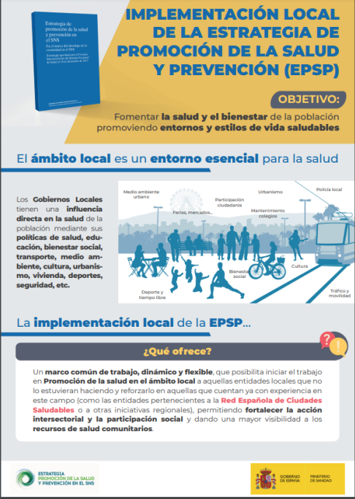
Actuaciones tipo B
IMPLEMENTACIÓN LOCAL DE LA ESTRATEGIA DE PROMOCIÓN DE LA SALUD Y PREVENCIÓN EN EL SNS
ADHESIÓN
MESA INTERSECTORIAL
MAPA DE RECURSOS Y ACTIVOS
Disponible aquí
Infografía aquí

Slide 15
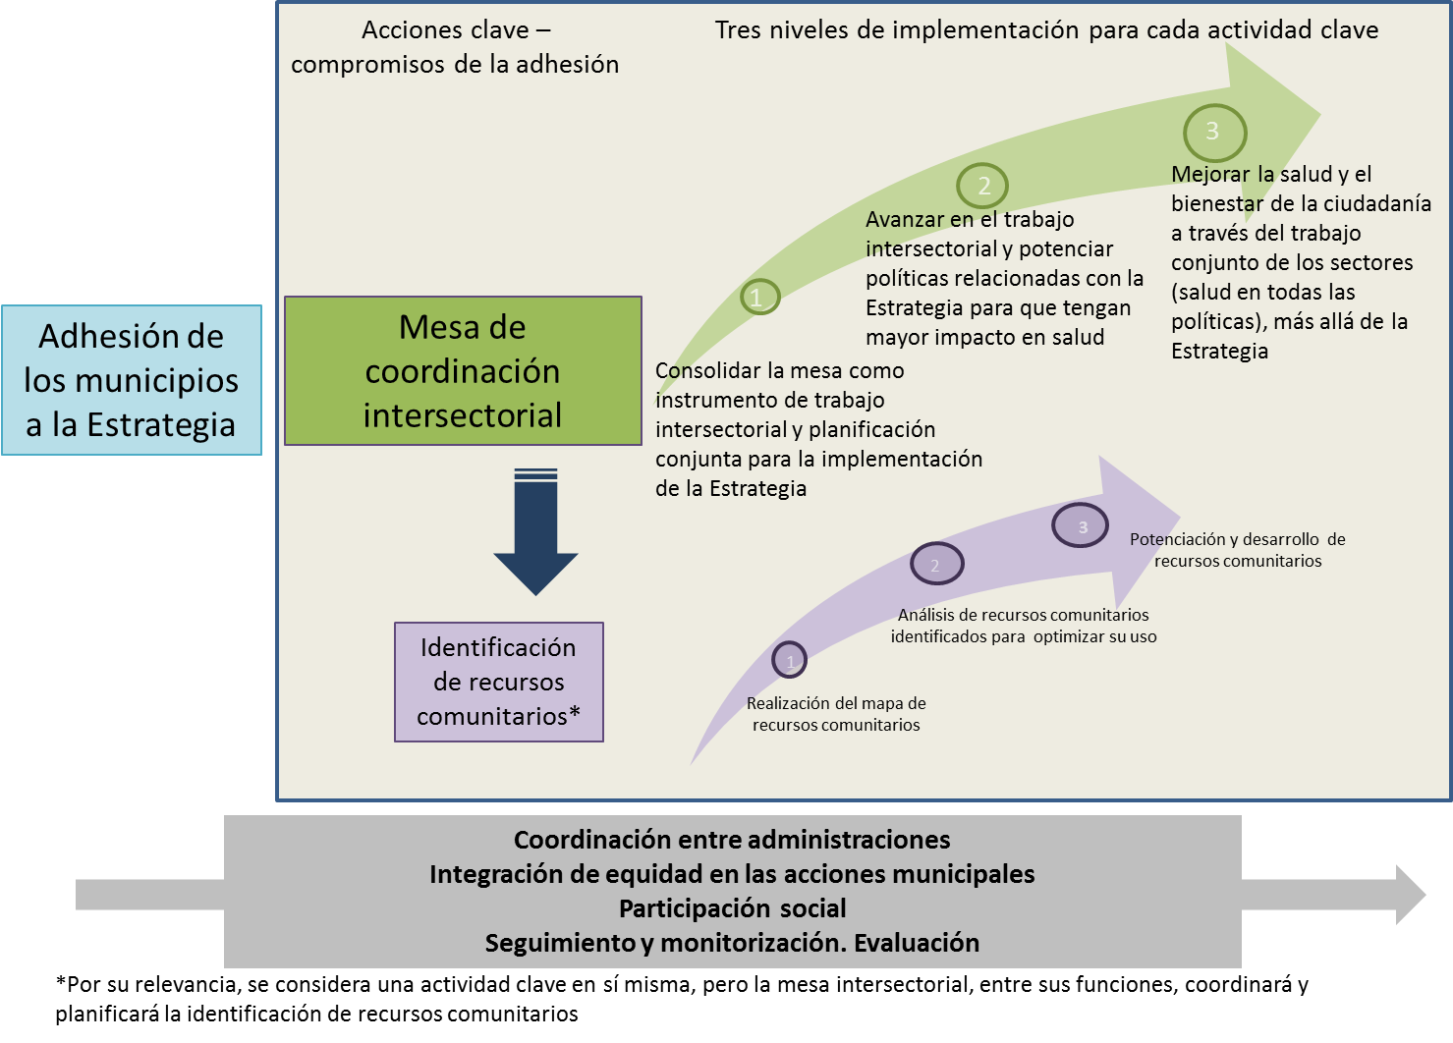
IMPLEMENTACIÓN LOCAL DE LA EPSP: ADHESIÓN
Notes:
Se plantea una adhesión voluntaria de los municipios como forma de dar un marco de compromiso institucional a la implementación. Se considera un elemento clave porque:
Da estabilidad a las acciones que se desarrollan en este contexto
Da visibilidad del proyecto a nivel de todo el ayuntamiento de cara a la población.
Se considera que un municipio está adherido cuando ha cumplido estos cuatro requisitos:
Aprobación de la adhesión a la estrategia por parte del Pleno del Ayuntamiento u órgano competente
Nombramiento de un coordinador/a de la implementación que realizará una capacitación online
Establecer un cronograma para la realización de las acciones, especialmente las dos acciones priorizadas
Presentación y anuncio público de la adhesión
Se considera que un municipio está adherido a la Estrategia cuando ha cumplido con los siguientes requisitos:
• Aprobación de la adhesión a la Estrategia por parte del Pleno del Ayuntamiento o del órgano competente
• Nombramiento de un/una coordinador/a y dinamizador/a de la implementación local de la Estrategia, que realizará una capacitación “on line” como apoyo para la implementación. Se recomienda que sean profesionales del ayuntamiento de nivel técnico, aunque pudiera ser cualquier profesional apoyado por el Ayuntamiento.
• Establecimiento de un cronograma para la realización de las distintas acciones: especialmente la constitución de la mesa intersectorial y la realización del mapa de recursos comunitarios de promoción de la salud y prevención.
• Presentación y anuncio público: se realizará una presentación pública inicial y al menos una presentación anual de seguimiento.
Se considera que un municipio está en proceso de adhesión cuando ha mostrado su interés en iniciar las actividades de adhesión a la Estrategia con uno de los siguientes pasos, pero aún no ha cumplido con los otros requisitos de la adhesión anteriormente expuestos:
• Carta de compromiso de adhesión a la Estrategia.
• Acuerdo del Pleno o del órgano competente del Ayuntamiento para la adhesión a la Estrategia.

Slide 16




IMPLEMENTACIÓN LOCAL DE LA EPSP: ADHESIÓN
ADHESIÓN
1. APROBACIÓN EN PLENO
2. NOMBRAR COORDINADOR/A
4.PRESENTACIÓN PÚBLICA DE LA ADHESIÓN
3. CRONOGRAMA
https://www.sanidad.gob.es/areas/promocionPrevencion/entornosSaludables/local/estrategia/dossier/home.htm
Notes:
Se plantea una adhesión voluntaria de los municipios como forma de dar un marco de compromiso institucional a la implementación. Se considera un elemento clave porque:
Da estabilidad a las acciones que se desarrollan en este contexto
Da visibilidad del proyecto a nivel de todo el ayuntamiento de cara a la población.
Se considera que un municipio está adherido cuando ha cumplido estos cuatro requisitos:
Aprobación de la adhesión a la estrategia por parte del Pleno del Ayuntamiento u órgano competente
Nombramiento de un coordinador/a de la implementación que realizará una capacitación online
Establecer un cronograma para la realización de las acciones, especialmente las dos acciones priorizadas
Presentación y anuncio público de la adhesión
Se considera que un municipio está adherido a la Estrategia cuando ha cumplido con los siguientes requisitos:
• Aprobación de la adhesión a la Estrategia por parte del Pleno del Ayuntamiento o del órgano competente
• Nombramiento de un/una coordinador/a y dinamizador/a de la implementación local de la Estrategia, que realizará una capacitación “on line” como apoyo para la implementación. Se recomienda que sean profesionales del ayuntamiento de nivel técnico, aunque pudiera ser cualquier profesional apoyado por el Ayuntamiento.
• Establecimiento de un cronograma para la realización de las distintas acciones: especialmente la constitución de la mesa intersectorial y la realización del mapa de recursos comunitarios de promoción de la salud y prevención.
• Presentación y anuncio público: se realizará una presentación pública inicial y al menos una presentación anual de seguimiento.
Se considera que un municipio está en proceso de adhesión cuando ha mostrado su interés en iniciar las actividades de adhesión a la Estrategia con uno de los siguientes pasos, pero aún no ha cumplido con los otros requisitos de la adhesión anteriormente expuestos:
• Carta de compromiso de adhesión a la Estrategia.
• Acuerdo del Pleno o del órgano competente del Ayuntamiento para la adhesión a la Estrategia.

Slide 17



IMPLEMENTACIÓN LOCAL DE LA EPSP: MESA Y MAPA
MESA INTERSECTORIAL
MAPA DE RECURSOS Y ACTIVOS
Para acceder al mapa LOCALIZA salud se debe solicitar el usuario y contraseña a: mapasaludlocal@sanidad.gob.es
https://www.sanidad.gob.es/areas/promocionPrevencion/entornosSaludables/local/estrategia/dossier/home.htm

Slide 18
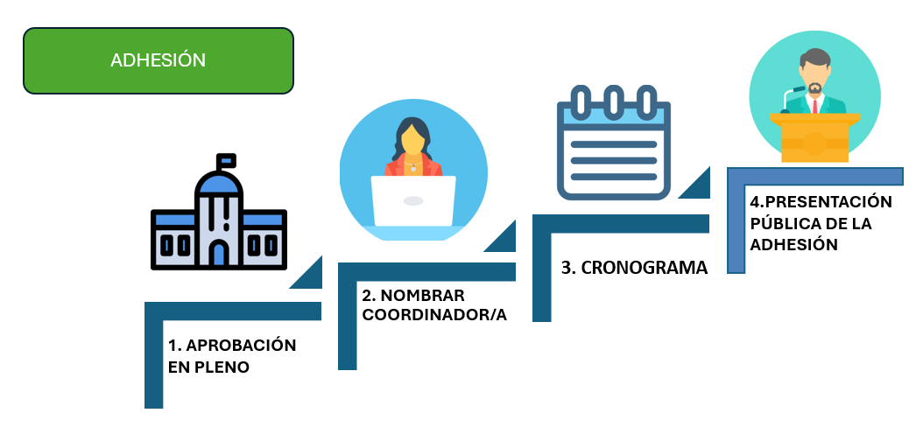
Convocatoria actuaciones: Actuaciones tipo B: B1
¿Para qué?
Completar la adhesión a la EPSP, así como el primer nivel de la implementación local de la EPSP:
  Presentación pública a la ciudadanía
  Constituir la mesa intersectorial, (sectores de salud, educación, bienestar social, transporte, urbanismo, deportes y medio ambiente)
  Identificar los recursos comunitarios y activos para la salud
MESA INTERSECTORIAL
MAPA DE RECURSOS Y ACTIVOS
18

Slide 19

Convocatoria actuaciones: Actuaciones tipo B: B1
¿Quién?
Entidades RECS o no RECS que:
EPSP
EPSP
EPSP
2026 o 2027
B1
Entidades Locales (EELL) que inicien la adhesión a la EPSP en 2026 o 2027
EELL en proceso de adhesión a la EPSP que no hayan recibido previamente financiación en este apartado
EELL adheridas que no hayan constituido mesa intersectorial y/o identificado recursos y no hayan recibido antes financiación para ello
19

Slide 20
Convocatoria actuaciones: Actuaciones tipo B: B1
EJEMPLO DE ACTUACIONES APROBADAS
Título: Villa EPSP: Identifica, Comparte y Fortalece lo que Nos Cuida
Objetivo: completar la adhesión a la EPSP
Actividades: presentación pública y constitución de mesa intersectorial
EJEMPLO DE ACTUACIONES RECHAZADAS
Título: Villa EPSP se mueve 2026
Objetivo: Mejorar la actividad física de sus habitantes.
Motivo rechazo: no se adecua a las prioridades B1. Se recomienda encuadrar la actuación en línea A
EJEMPLO DE ACTUACIONES RECHAZADAS
Título: Identificar los recursos comunitarios y activos para la salud de Villa EPSP.
Objetivo: Mapeo de activos de la ciudad.
Motivo rechazo: se indica a la entidad que realice el cambio de tipología de B1 a B2, dado que en 2023 ya solicitaron una ayuda B1
Otros motivos de rechazo: ha recibido previamente financiación para este fin
20

Slide 21
Convocatoria actuaciones: Actuaciones tipo B: B2
¿Quiénes?
Entidades RECS o no RECS que:
EPSP
B2
Entidades locales adheridas a la EPSP, pertenecientes o no a la RECS, que:
  hayan constituido la mesa intersectorial, y
  hayan identificado recursos comunitarios y activos para la salud e incluido en LOCALIZA salud, y
  continúen avanzando en los niveles de la implementación local, esto es, en la elaboración del mapa de recursos comunitarios y activos para la salud y su análisis además de en la consolidación de la mesa intersectorial.

Slide 22
Convocatoria actuaciones: Actuaciones tipo B: B2
¿Para qué?
  Reforzar el funcionamiento de la mesa intersectorial.
  Aplicar la checklist para analizar grados de intersectorialidad.
  Aplicar la herramienta para analizar oportunidades y debilidades para la ampliación y fortalecimiento del trabajo intersectorial.
  Aplicar la herramienta breve de reflexión sobre equidad.
  Reforzar la participación social.
  Actualizar los recursos y activos comunitarios e identificar nuevos
  Analizar, difundir y dinamizar los recursos del mapa.
  Visibilizar LOCALIZA salud en la página web de la Entidad Local.
22

Slide 23
Convocatoria actuaciones: Actuaciones tipo B: B2
EJEMPLO DE ACTUACIONES APROBADAS
Título: Mapear para cuidar: sumando activos, sumando salud en Villa EPSP
Objetivo: Dar a conocer los activos y recursos comunitarios del municipio e impulsar la utilización de los mismos.
Actividades: jornada de priorización y planificación colectiva; evaluación de seguimiento de la actuación a través de un grupo focal; jornada de rendición de cuentas y difusión de resultados; mapeo colaborativo y creación de un catálogo de recursos; talleres prácticos para localizar recursos, dinámicas participativas en el marco de la mesa intersectorial.
EJEMPLO DE ACTUACIONES RECHAZADAS
Título: Senderismo Saludable en Villa EPSP
Objetivo: Promover estilos de vida activos y saludables mediante la práctica regular de senderismo en rutas homologadas en el municipio de Villa epsp.
Motivo rechazo: La actuación propuesta no se enmarca en prioridades de las propuestas B2. No se puede pedir como A por no estar adheridos a la RECS, ni como B3* por no pedir además un B2 correcto.
EJEMPLO DE ACTUACIONES RECHAZADAS
Título: Villa EPSP viaja.
Objetivo: Mapeo de activos de la ciudad.
Motivo rechazo: La actuación propuesta no se enmarca en prioridades de las propuestas B2.El transporte en autobús para realizar rutas turísticas se considera una actividad no elegible.
Otros motivos de rechazo: no tiene la mesa constituida

Slide 24
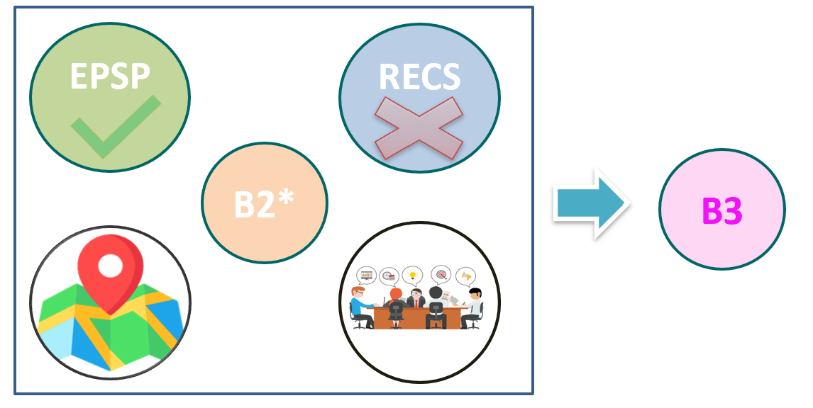
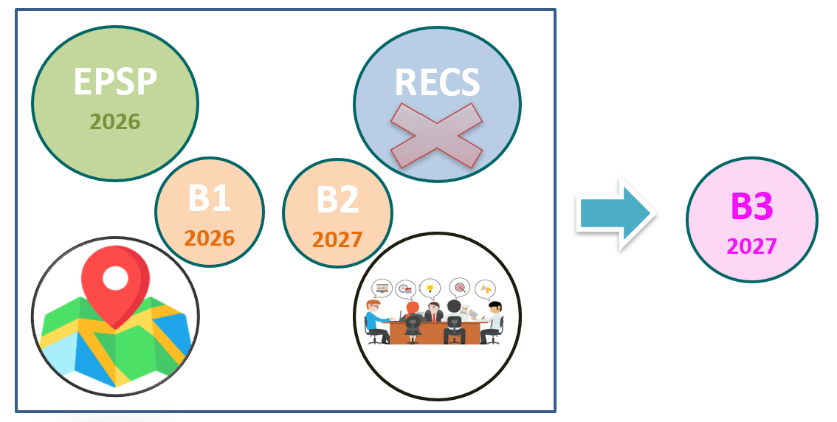
Convocatoria actuaciones: Actuaciones tipo B: B3
¿Quiénes?
Entidades RECS o no RECS que:
Entidades locales:
  Adheridas a la EPSP , y
  No pertenezcan a la RECS, y
  Han constituido la mesa intersectorial, identificado e incluido en LOCALIZA salud los recursos comunitarios y activos para la salud, y
  Solicitan una actuación B2* en esta convocatoria.
Entidades locales:
  No pertenezcan a la RECS, y
  Solicitantes de B1 en esta convocatoria, y
  Finalizan la adhesión a la EPSP en la primera anualidad (2026) con la mesa intersectorial constituida y habiendo identificado e incluido en LOCALIZA salud los recursos comunitarios y activos para la salud, y
  Soliciten una actuación B2 para la segunda anualidad (2027). En este caso, podrán solicitar B3 para la segunda anualidad (2027).
IMPORTANTE:
Es posible solicitar un B2 a coste “Cero” para cumplir con requisito de poder solicitar B3.
Se pueden solicitar 2 actuaciones B3 si una de ellas corresponde a una IPA6
24

Slide 25
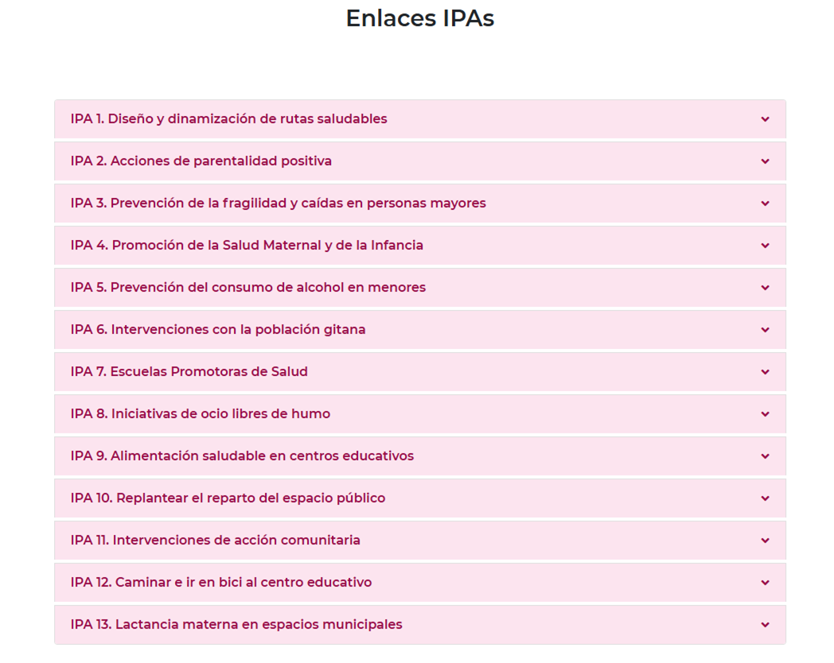
Convocatoria actuaciones: Actuaciones tipo B: B3
¿Para qué?
Intervenciones priorizadas para la acción (IPAs): son intervenciones concretas, con guías o documentos técnicos de apoyo para su realización, y que responden a prioridades de la EPSP
IMPORTANTE: También se pueden solicitar IPAs en la línea A (solo entidades locales RECS)
25

Slide 26

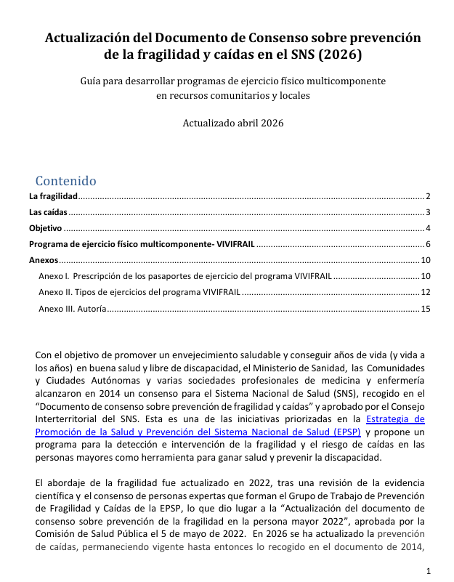
Convocatoria actuaciones: Actuaciones tipo B: B3
¿Para qué?
IPA 1: Diseño y dinamización de rutas saludables
IPA 3: Intervención de ejercicio físico para la prevención de la fragilidad y caídas en las personas mayores
Disponible aquí
Disponible aquí
26

Slide 27


Convocatoria actuaciones: Actuaciones tipo B: B3
¿Para qué?
IPA 2: Acciones de Parentalidad positiva
IPA 4: Promoción de la Salud Maternal y de la Infancia en poblaciones vulnerables. Juntos: sano para ti, sano para los dos
Disponible aquí
Disponible aquí
27

Slide 28
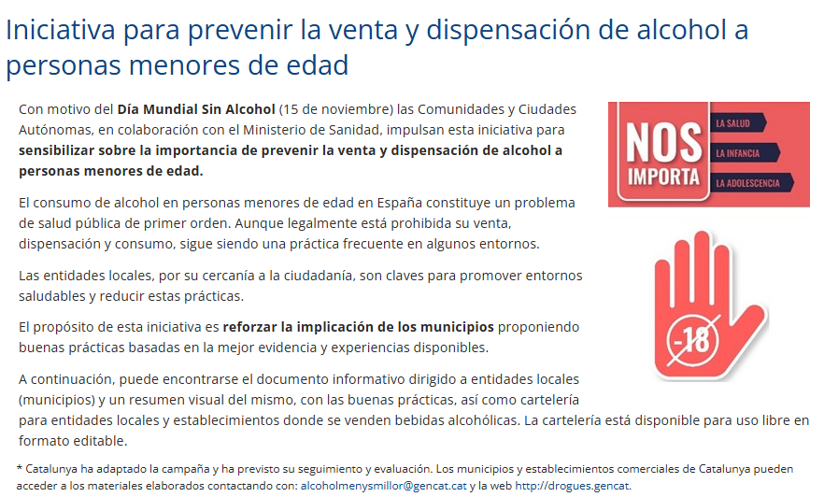


Convocatoria actuaciones: Actuaciones tipo B: B3
¿Para qué?
IPA 5: Intervenciones que refuercen el trabajo intersectorial en la prevención del consumo de alcohol y los daños relacionados, con especial énfasis en los menores de edad
IPA 8: Promover iniciativas de ocio libres de humo: desarrollo del Plan Integral de Prevención y Control del Tabaquismo 2024-2027, mediante el fomento de los espacios sin humo, reforzando el cumplimiento de la Ley 28/2005, de 26 de diciembre
Disponible aquí
Disponible aquí
28

Slide 29
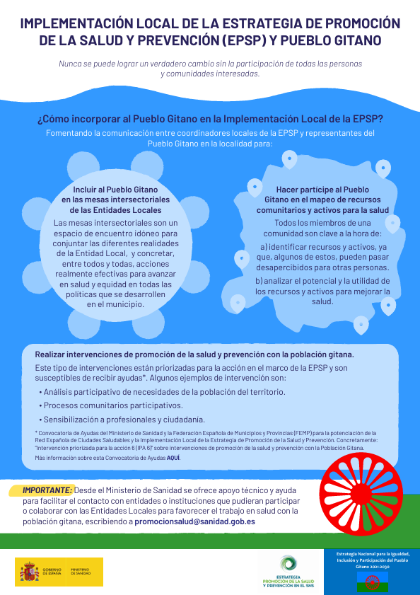


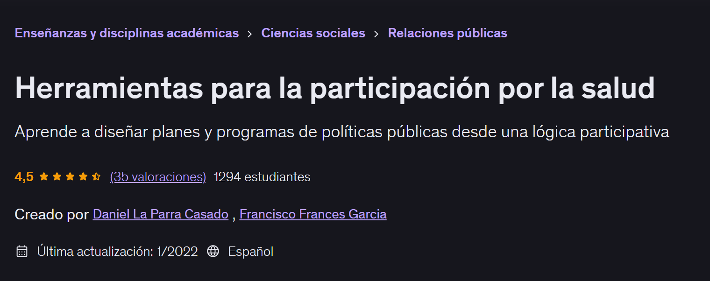
MOOC Herramientas para la participación por la salud
Convocatoria actuaciones: Actuaciones tipo B: B3
IPA 6: Intervenciones de promoción de la salud y prevención con la población gitana, priorizando el estar elaboradas de forma participada con dicha población o el movimiento asociativo y alineadas con la Estrategia para la Igualdad, Inclusión y Participación del Pueblo Gitano 2021-2030
IMPORTANTE: Se pueden solicitar 2 actuaciones B3 si una de ellas corresponde a una IPA6
Materiales de utilidad:
APOYO PARA ESTA ACTUACIÓN:
En caso de interés por esta IPA, desde el Ministerio de Sanidad se ofrece apoyo técnico y ayuda para facilitar el contacto con entidades o instituciones que pudieran participar o colaborar en la intervención. promocionsalud@sanidad.gob.es
Materiales de apoyo:
Manual para la promoción de la salud en la comunidad gitana
Toolkit on Social Participation
Disponible aquí
29

Slide 30
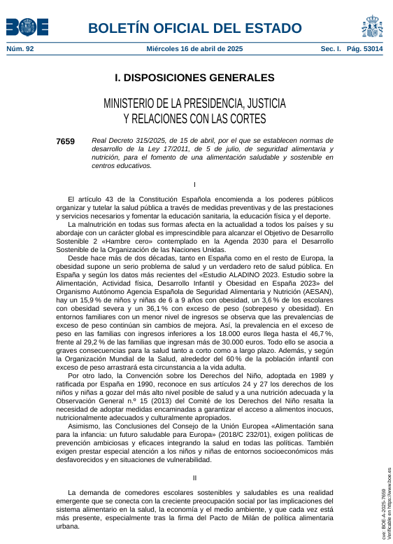

Convocatoria actuaciones: Actuaciones tipo B: B3
¿Para qué?
IPA 7: Implementación del modelo de “Escuelas Promotoras de Salud” así como de las actuaciones de modificación del entorno físico y social en los centros educativos que se recogen en la Guía de Escuelas Promotoras de Salud
IPA 9: Intervenciones que refuercen el trabajo intersectorial, para la promoción de la alimentación saludable y sostenible en los centros educativos
Real Decreto 315/2025, de 15 de abril, por el que se establecen normas de desarrollo de la Ley 17/2011, de 5 de julio, de seguridad alimentaria y nutrición
Disponible aquí
30

Slide 31






Convocatoria actuaciones: Actuaciones tipo B: B3
¿Para qué?
IPA 10: Intervenciones dirigidas a replantear el reparto del espacio público a favor de quienes caminan y van en bicicleta
IPA 12: Intervenciones que apoyen caminar e ir en bici al centro educativo basadas en la Guía de Paco y Paca (Pedalea y Anda al Cole, Pedalea y Anda a Casa)
Urbanismo táctico:
Documentos urbanismo y salud:
Disponible aquí
Disponible aquí y aquí y aquí
Disponible aquí y aquí
Infraestructura ciclista: acorde a Guía Ministerio Transportes
Disponible aquí
31

Slide 32

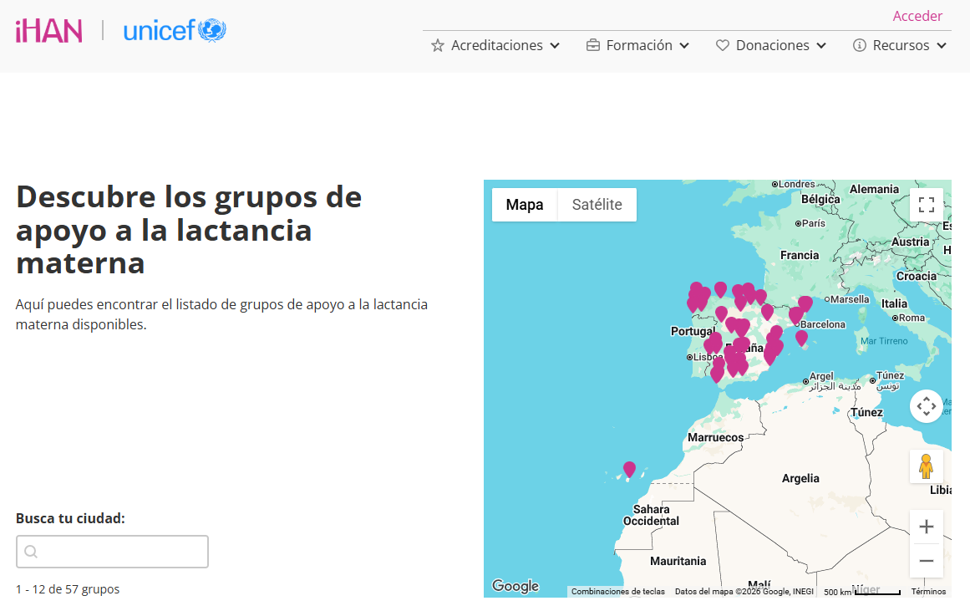
Convocatoria actuaciones: Actuaciones tipo B: B3
¿Para qué?
IPA 11: Intervenciones de acción comunitaria en base a la guía “Acción Comunitaria para ganar salud”
IPA 13 : Promover, proteger y apoyar la lactancia materna en espacios municipales, colaborando con grupos de apoyo madre a madre, y habilitando salas de lactancia, señalizadas y adecuadas por si las familias desearan utilizarlas (NUEVA)
Disponible aquí
Disponible aquí
32

Slide 33
Convocatoria actuaciones: Actuaciones tipo B: B3
EJEMPLO DE ACTUACIONES APROBADAS
Título: Bienestar emocional y rural en Villa EPSP
Objetivo: Acercar los recursos de salud disponibles a las zonas más aisladas del municipio, descentralizando así las iniciativas de salud. (IPA 11)
Actividades: formación en bienestar emocional y rural; curso de baile de salón básico en los pueblos
EJEMPLO DE ACTUACIONES APROBADAS
Título: Prevención de fragilidad y caídas. Programa multicomponente.
Objetivo: Mejorar el estado de salud en general de las personas mayores participantes. (IPA 3)
Actividades: programa de ejercicio físico multicomponente “Vivifrail”
EJEMPLO DE ACTUACIONES RECHAZADAS
Título: Villa EPSP
Motivo rechazo: No se ha solicitado ninguna actuación B2
Se recuerda que es posible solicitar un B2 a coste “Cero” para cumplir con requisito de poder solicitar B3
EJEMPLO DE ACTUACIONES RECHAZADAS
Título: Rutas Saludables para mayores en Villa EPSP
Objetivo: Dinamizar las rutas saludables del municipio. Motivo rechazo: La actuación propuesta incluye actividades y recursos no elegibles, como cribados de tensión arterial y diabetes o entrega de medicamentos a domicilio
33

Slide 34

¿Preguntas?

